Slide 1


Developing A Student Exchange Management System
Mohammad Abohasan
Notes:
بسم الله الرحمن الرحيم والصلاة والسلام على الرسول الأمين محمد خاتم الأنبياء والمرسلين أهلًا وسهلًا بالحضور الكريم ..
اهلا وسهلا بممثل جامعة فلسطين التقنية – خضوري في اتحاد الجامعات العربية الدكتور معتمد خطيب ..
اهلا وسهلا بلجنة المناقشة الدكتور نائل سلمان والدكتور يزيد سليط ..
اهلا وسهلا بمشرف هذا المشروع الدكتور محمد خليل .. ها أنا أقف اليوم على عتبات التخرج، أقف لأحصد زرع أربع سنوات رويته بالاتكال على المعين، فالحمدلله رب العالمين. أسألُ الله أن يمنحني التوفيق والسداد في مناقشة وعرض المشروع وأن ينال إعجابكم واستحسانكم. سأستعرض لكم اليوم فكرة مشروعي التخرج بعنوان ...... يعني بناء وتطوير نظام عملية التبادل الطلابي عملية التبادل الطلابي تعد من اهم الأنشطة يلي بتصير بالجامعات وهي بالمختصر ان يقوم طالب معين بالدراسة في جامعة غير جامعته في الخارج ممكن لمدة شهر او فصل او اكثر

Slide 2
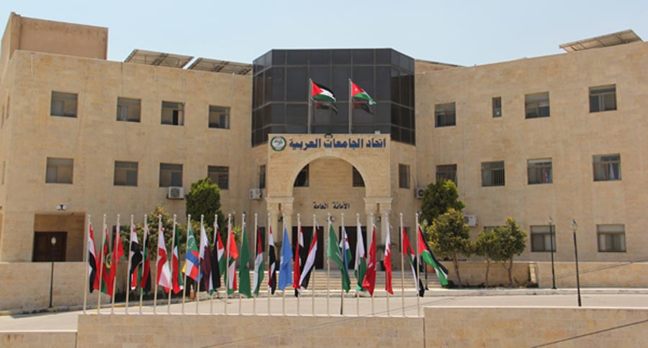




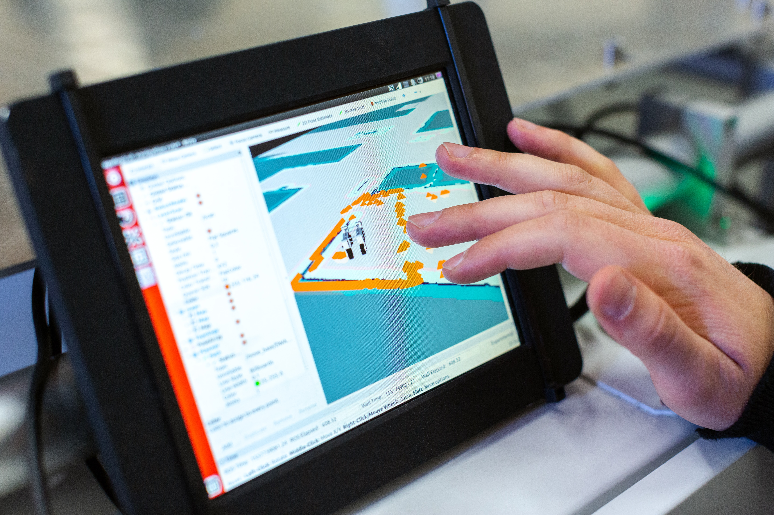


Agenda
Introduction
Challenges
Methodology and Technologies
Related Works
System Requirements
Video
Software Analysis and Design
Future Visions
Notes:
أهم النقاط التي سيتم شرحها من خلال هذا العرض

Slide 3
Introduction
The Association of Arab Universities (AArU) holds an annual meeting to discuss training scholarships between universities, which are exchanged for training abroad.
Notes:
جامعة فلسطين التقنية – خضوري هي من الجامعات المشاركة في اتحاد الجامعات العربية وتكون ضمن اللقاء السنوي الذي يتم عقده من خلال اتحاد الجامعات العربية في الأردن .. بتبادل ممثلو الجامعات المنح في هذا اللقاء ولكن بتم هاد الاشي بشكل ورقي قديم. بعد عودة كل ممثل جامعة الى جامعته يقوم بالإعلان عن المنح التي حصل عليها لفتح الفرص للطلبة للتسجيل فيها ومن ثم اختيار الطالب المناسب لهذه المنحة

Slide 4


Offer Life cycle
Create offer
Apply for offer
Send offer
Evaluate Students
UR
Student
Publish offer
Receive offer
Assign Student
Finish
Notes:
سيتم استعمال كلمة اوفر او عرض لوصف نفس مفهوم المنحة التي يتم تبادلها.
وفي هذا النظام مشروعنا رح يكون مختص بعملية نشر العروض من ممثل الجامعة للطلبة الى الوصول لاختيار الطالب المناسب.

Slide 5

Problem Statement

Slide 6
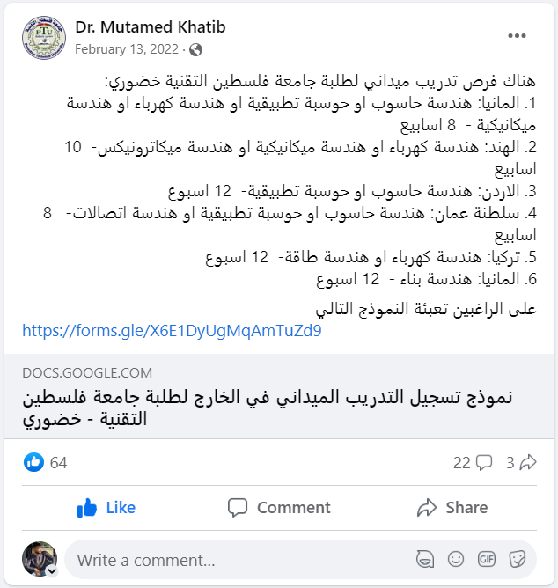
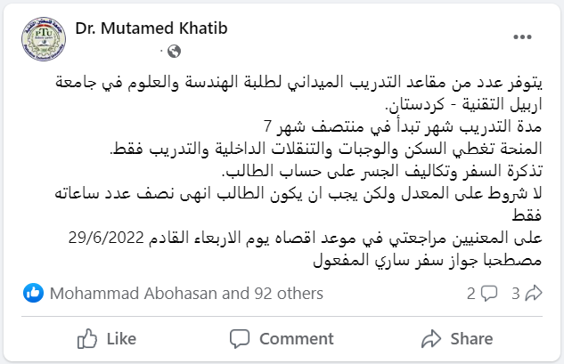

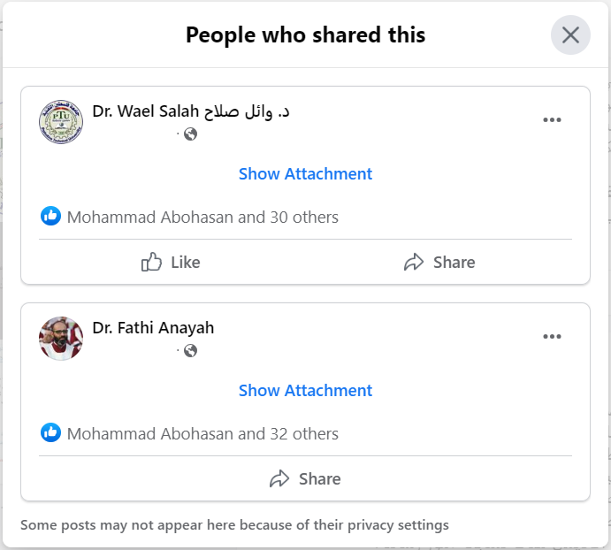
Lack of visibility
Notes:
المشكلة الأولى انه بتم الإعلان عن هاي العروض عن طريق الصفحة الرسمية لممثل الجامعة عبر الفيسبوك وعن طريق الإعلان على صفحة الجامعة ولكن بسبب كثرة الناس يلي احنا منتابعهم على الفيسبوك وكثرة الاشعارات هاد بخلي الإعلان يلي نشره ممثل الجامعة ما يوصل لجميع الطلبة ويضيع عليهم بالرغم من انه كان من الاجدر انهم يحصلوا عليه.

Slide 7
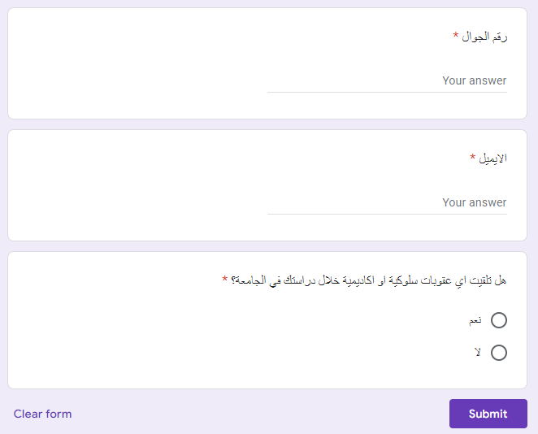
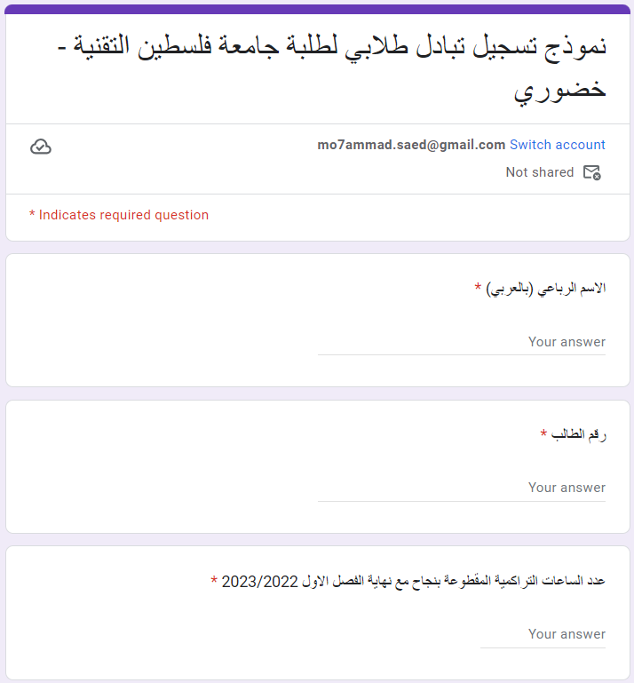
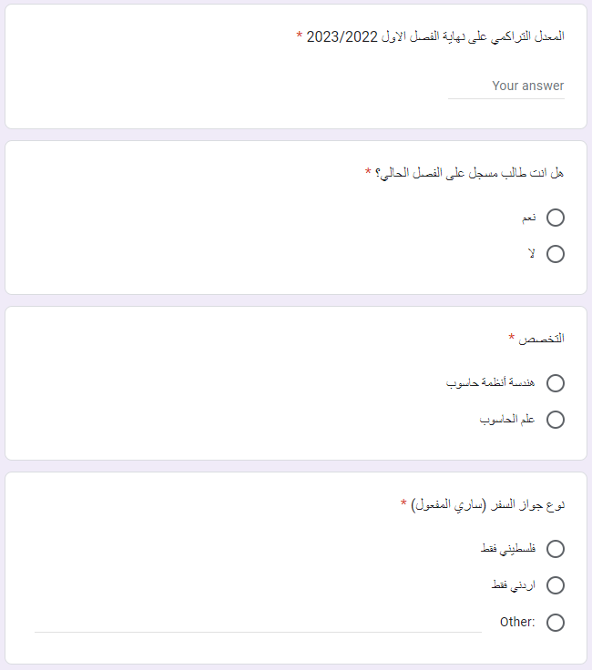
Potential for incorrect information
Notes:
المشكلة الثانية يلي بنلاحظها بهاد النظام هي انه طريقة جمع المعلومات عن الطلبة فيها عدة مشاكل مثلا انه الأمور المطلوب تعبئتها كثيرة، وبرضو ما في شيء يمنع الطالب من انه يسجل اكثر من مرة!، ممكن الطالب يغلط وهو بعبي بمعلومات وهاد الامر بتطلب من ممثل الجامعة يرجع لكل هاي المعلومات لكل هدول الطلاب ويدققها بشكل يدوي وطبعا هاد اشي متعب كثير لانه في بعض المنح بتقدملها اكثر من 30 طالب ولو كانت الجامعة حاصلة على 20 منحة احنا بنحكي هيك عن تدقيق مئات من معلومات الطلبة.

Slide 8


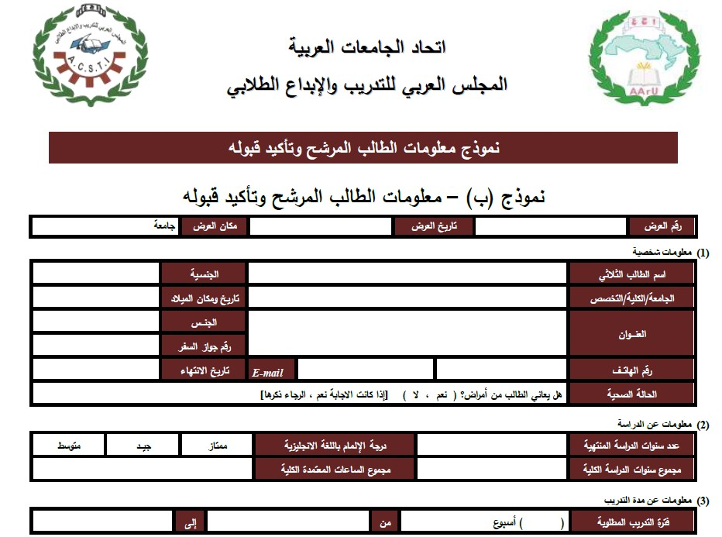
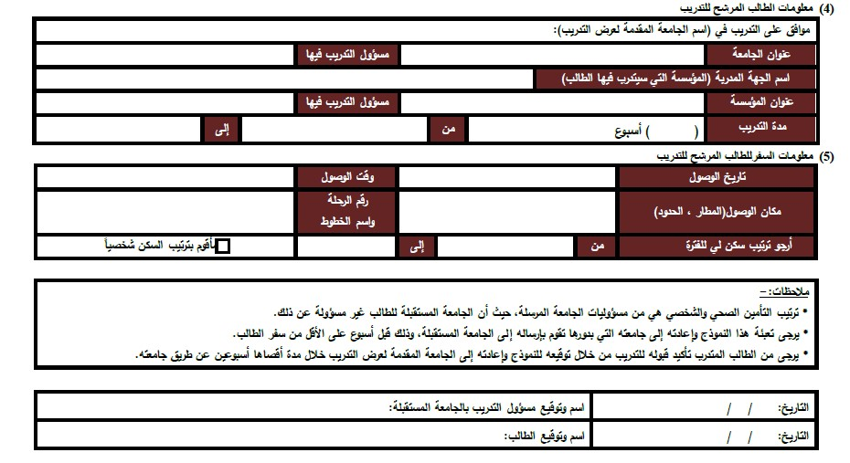
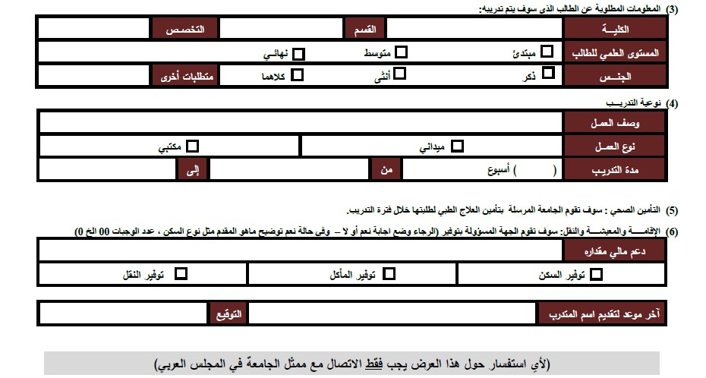
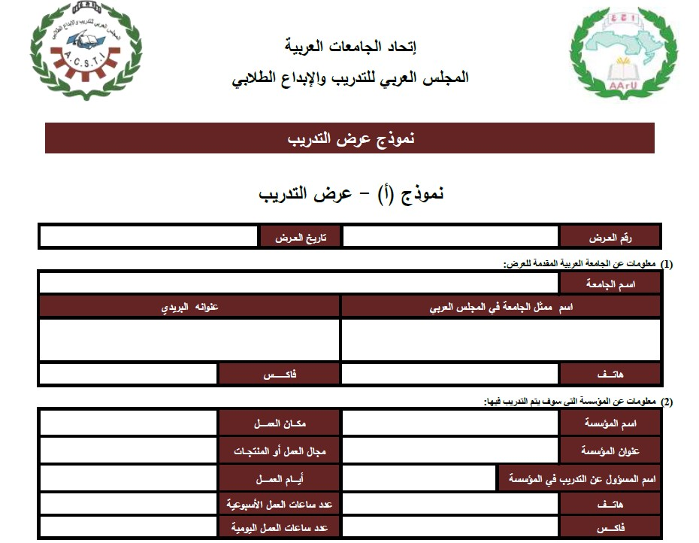
Resource wastage
Notes:
لاحظوا معي هون انه جميع هاي المعلومات بقوم بتعبئتها ممثل الجامعة بعد اختيار الطالب المناسب لكل منحة وبعدها بتم عمل سكان لهاي الأوراق في حال كان بتطلب التعديل عليها بحصل كثير مشاكل.

Slide 9

Resource wastage
Notes:
في حال كان ممثل الجامعة بده يوصل لمعلومة من عروض سابقة مثلا لو كان بده يوصل لمعلومات الطلاب في عرض سابق انه كم كان تقييم طالب معين في المقابلة، او انه مين الطلاب المستفيدين من عروض هذا العام او العام السابق بيتطلب منه انه يرجع يبحث في كم هائل من الملفات المؤرشفة لهذه المنح.

Slide 10

Solution
Independent scholarship platform.
Automatically populate student data.
Database of past offers.
Notes:
الحل يلي احنا بنقدمه من خلال هذا المشروع منصة يتم من خلالها نشر المنح من خلال ممثل الجامعة
وأيضا يتم من خلالها جمع المعلومات عن الطلبة من خلال دائرة القبول والتسجيل في الجامعة
وتوثيق العملية بشكل كامل من عند ما ممثل الجامعة نشر المنحة لحد ما قام باختيار الطالب المناسب لهذه المنحة ومحطوطة في الأرشيف.

Slide 11
Related Works

Slide 12
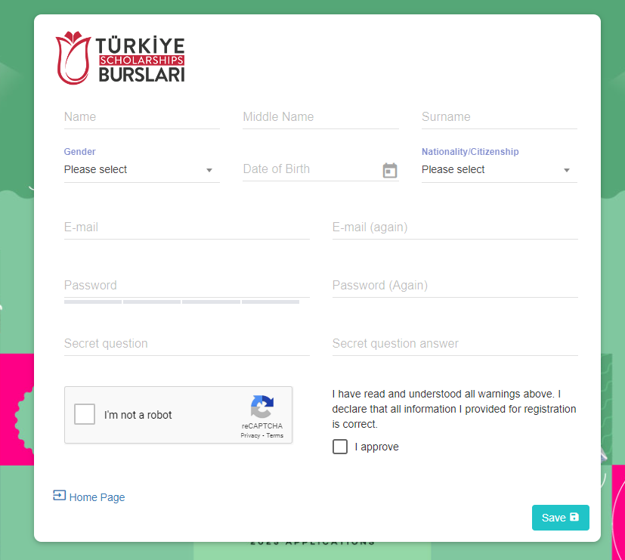
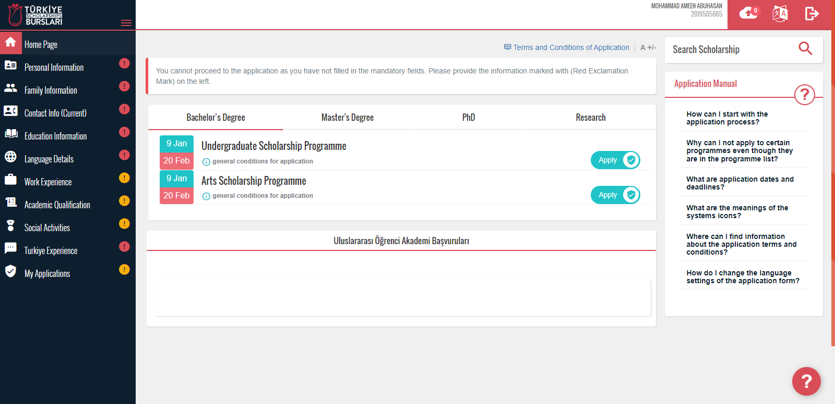
Türkiye Scholarships Burslari

Slide 13
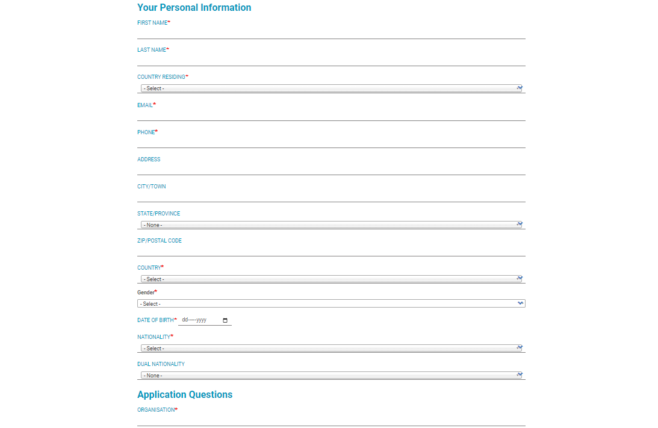

One Young World
Notes:
هدول المشروعين من اقرب المشاريع اللي فيهم جزئية تقديم الطلبة على المنح ولكن لم تحل المشاكل التي تم ذكرها سابقا. اما مشروعنا فيقوم بحل تلك المشاكل ومقارنةَ مع هذه المشاريع فالطرح يلي احنا طرحناه فش اله منافس لانه احنا قمنا باستكمال وتطوير نظام قائم ومعمول فيه باتحاد الجامعات العربية ومشروعنا متوافق كليا معه.

Slide 14

Scopes
University Representative.
Students.
Notes:
بناءا على ما تم ذكره وبعد عملية التحليل تبين انه المستفيدين من هذا النظام وكما هو واضح هم ممثل وطلبة الجامعة

Slide 15
System Requirements
Functional Requirements.
Non-Functional Requirements.

Slide 16
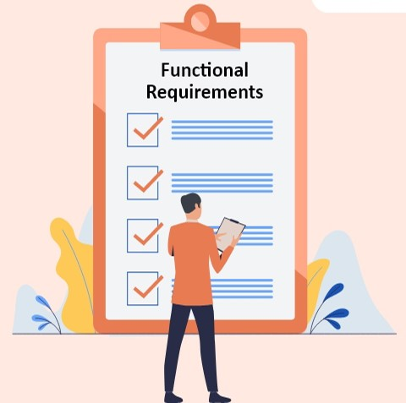
Functional Requirements
1. Student
1. Log in.
2. Reset password.
3. View available offers.
7. Set up notification settings.
8. Logout
4. Submit for offer.
5. View requests.
6. Cancel request.

Slide 17
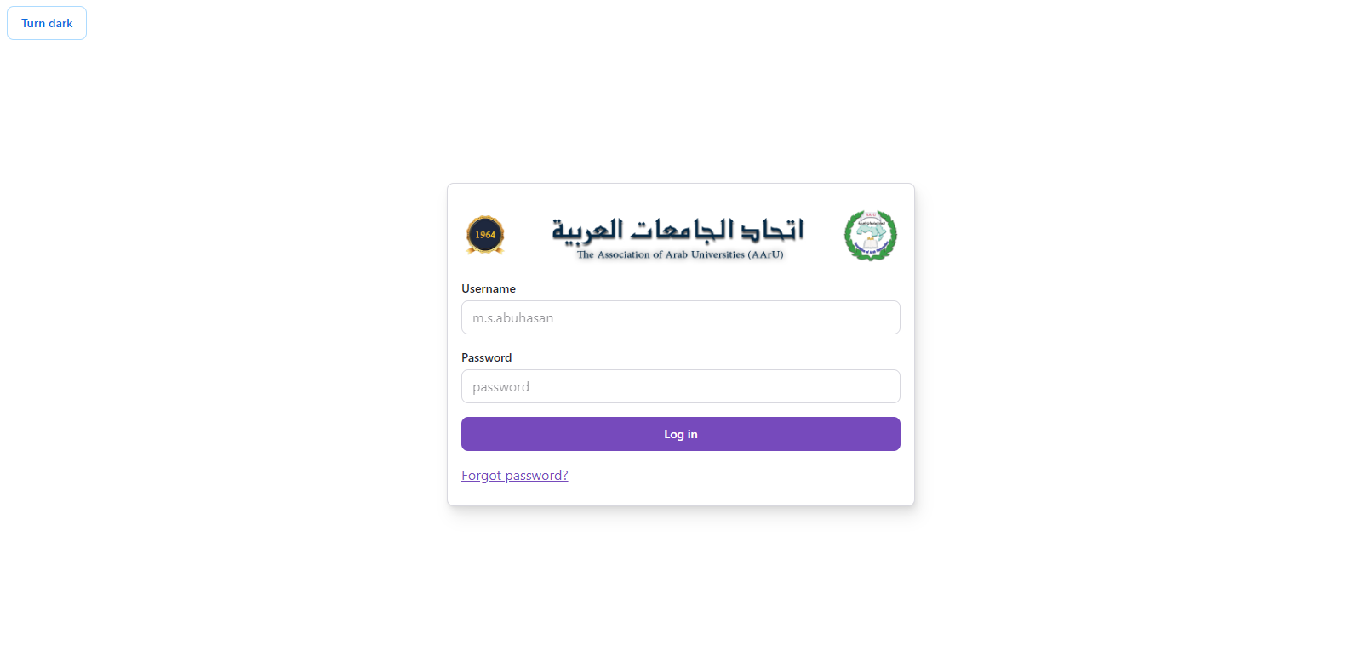
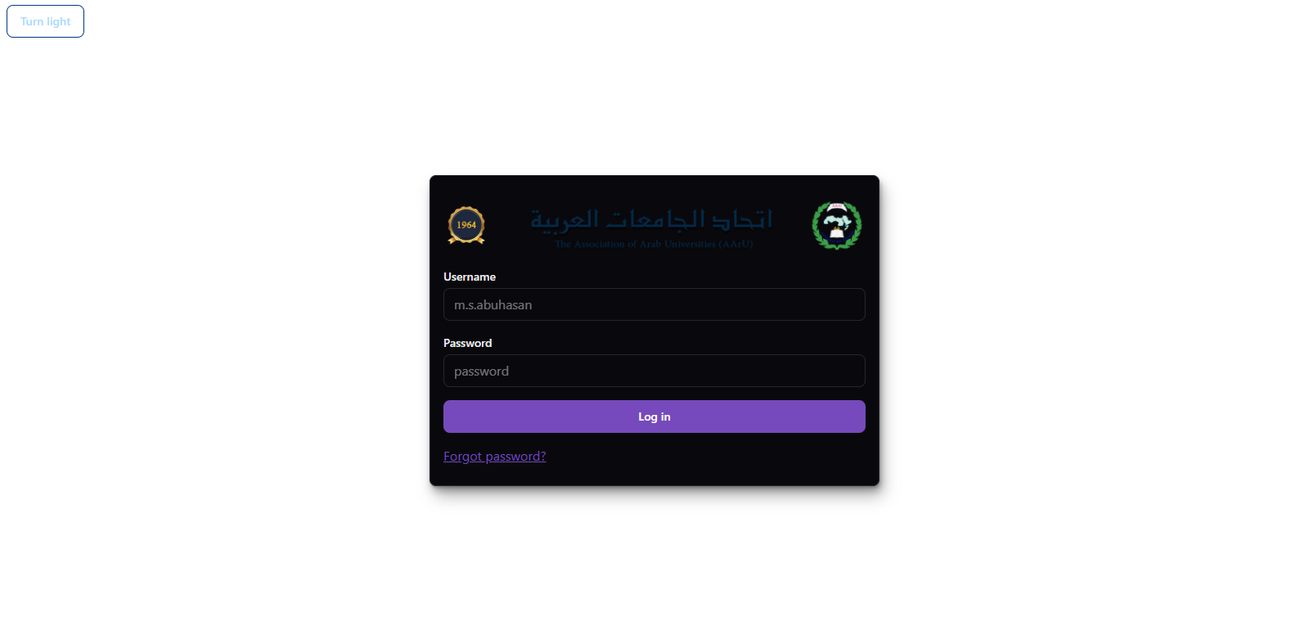
1. Log in

Slide 18
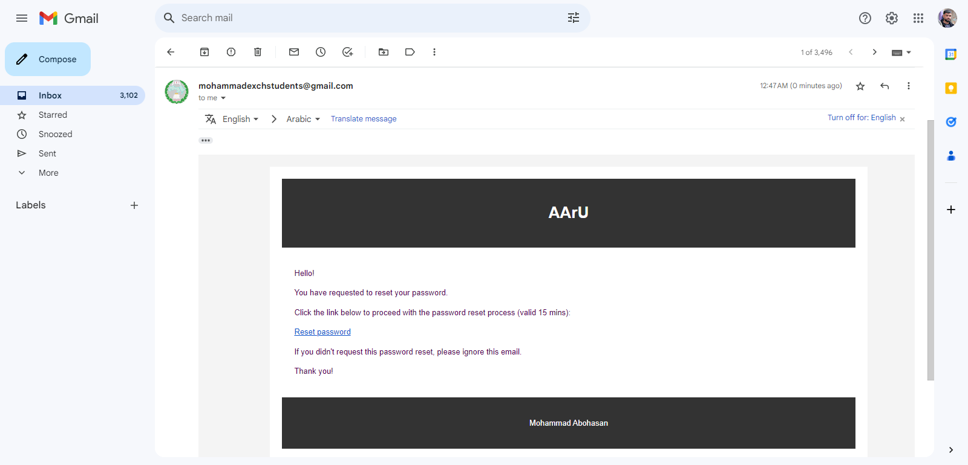
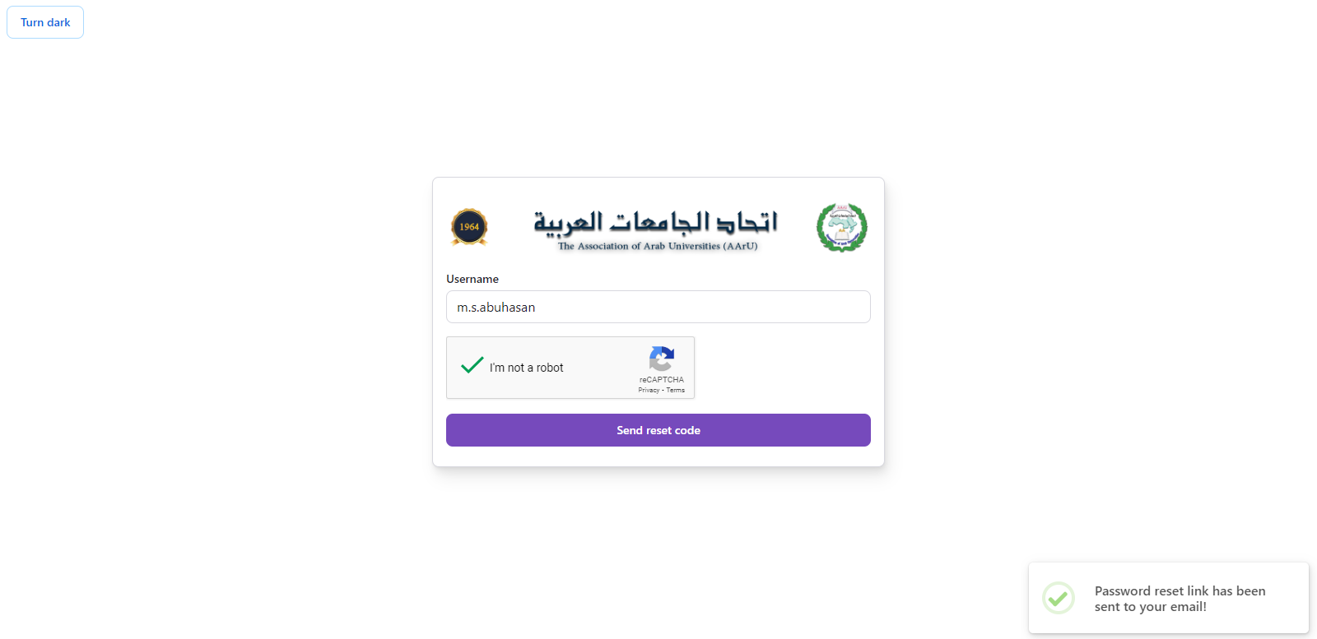
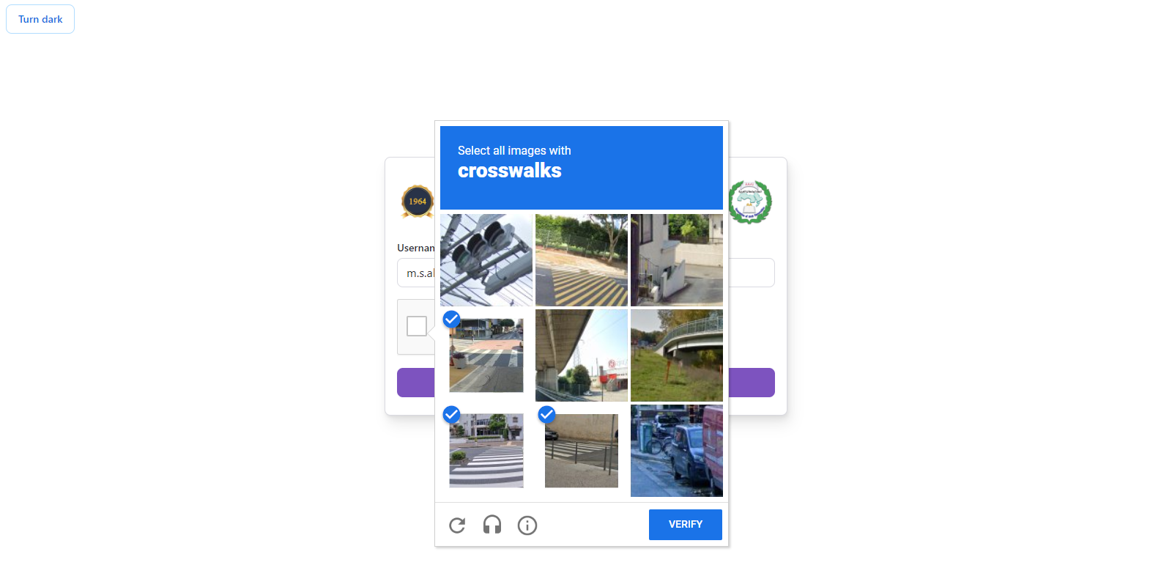
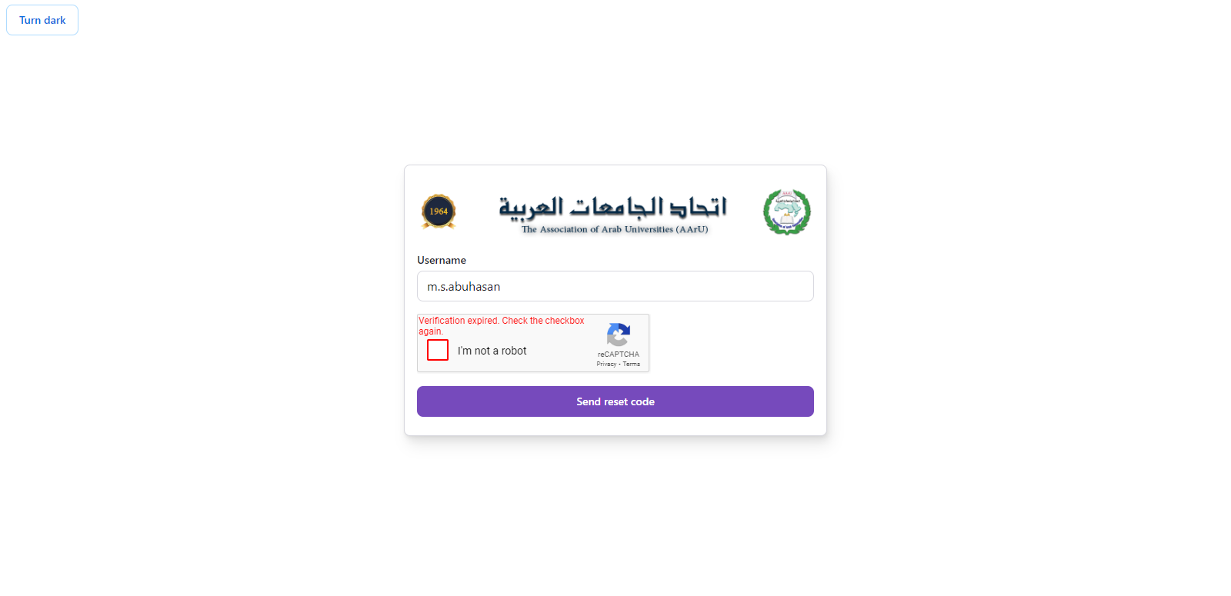
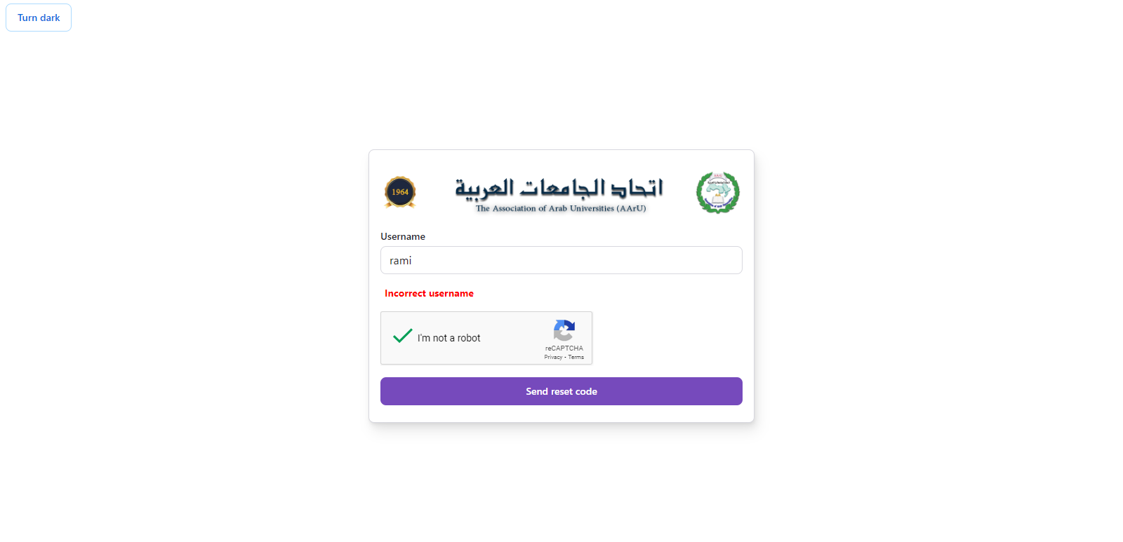
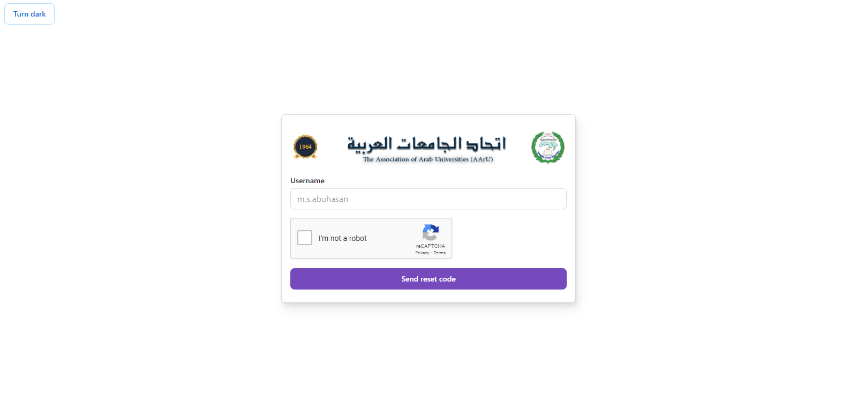
2. Forgot password

Slide 19
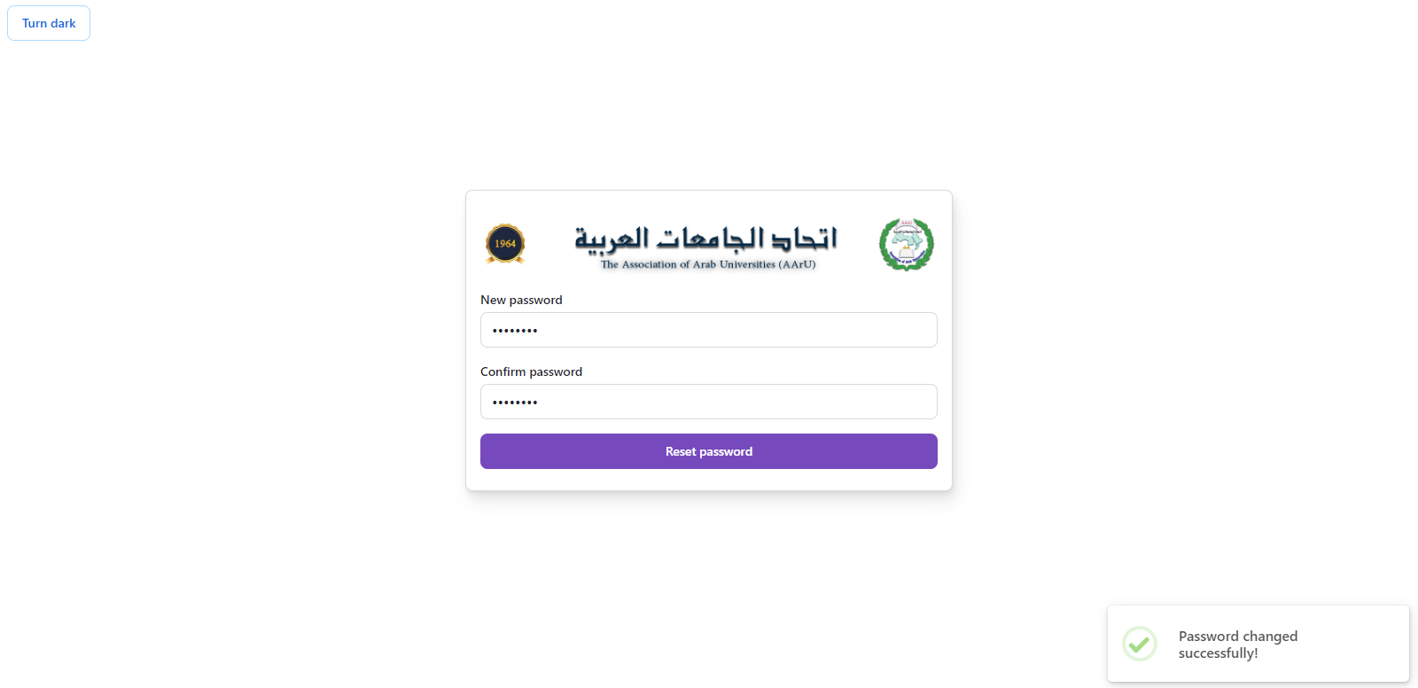
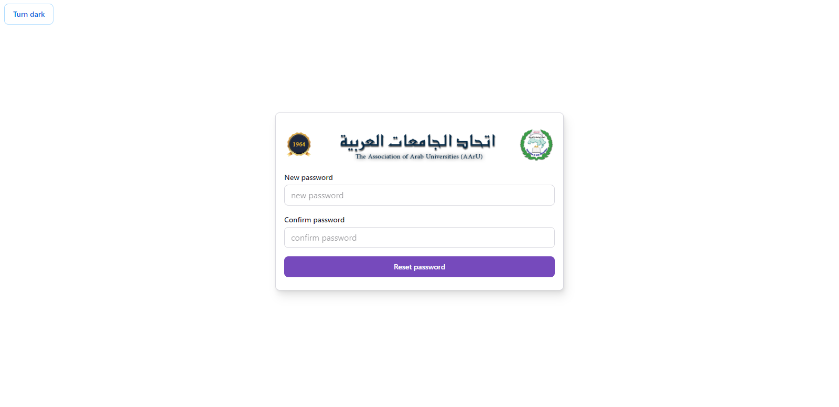
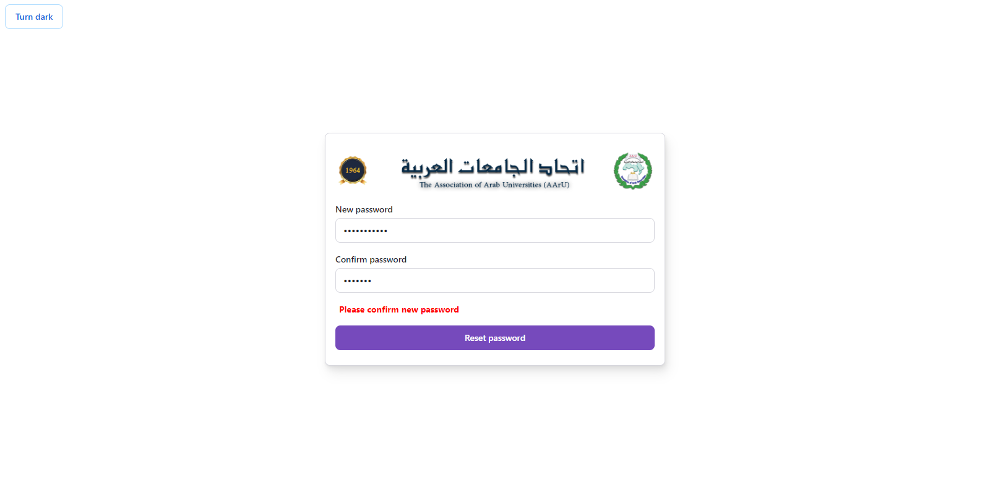
Reset password

Slide 20
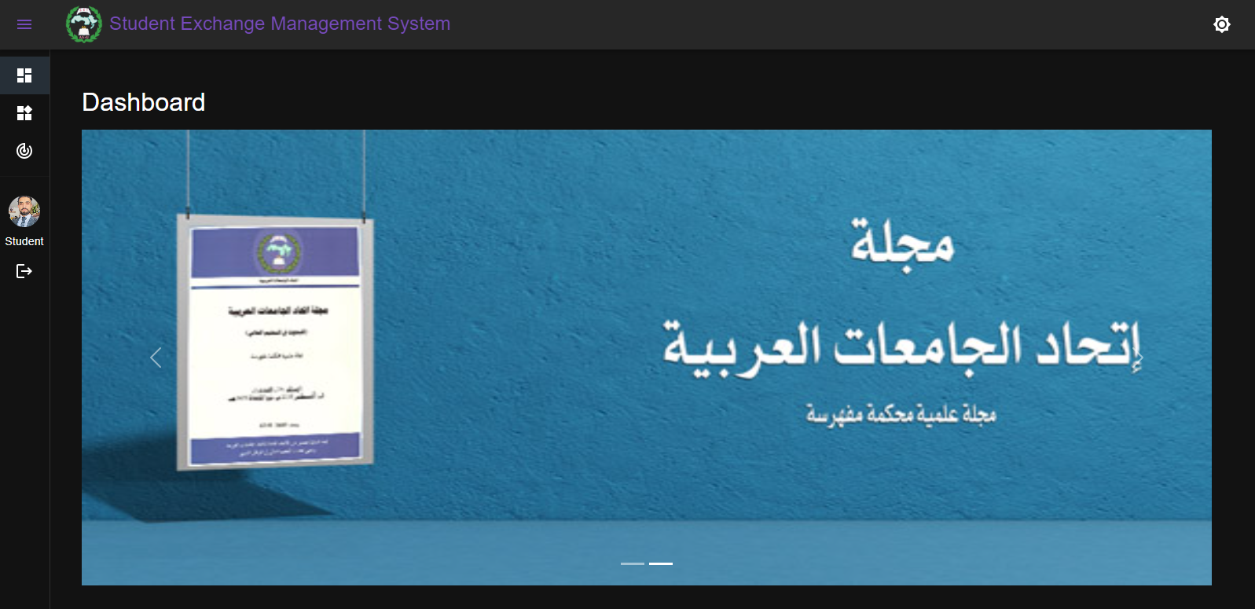
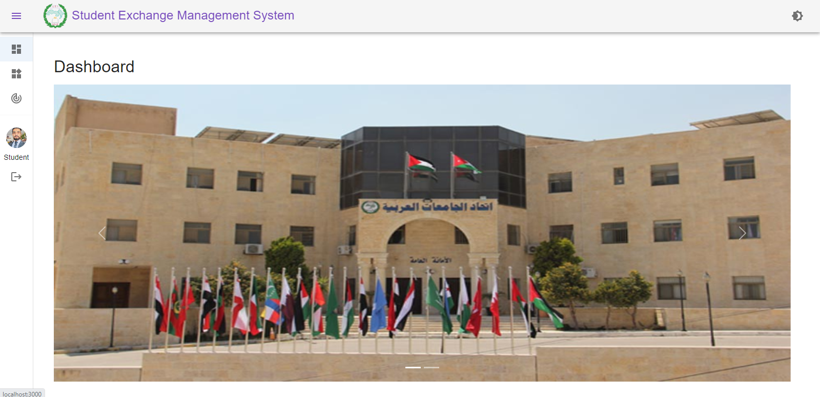
Dashboard

Slide 21
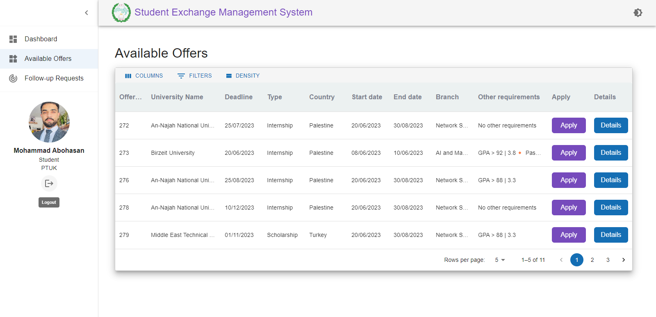
3. View available offers

Slide 22
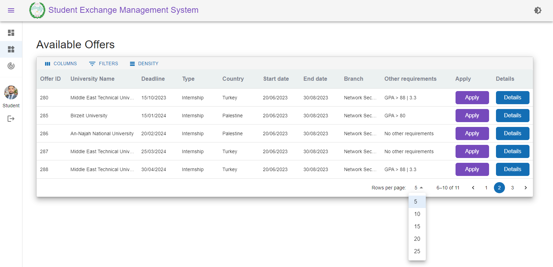
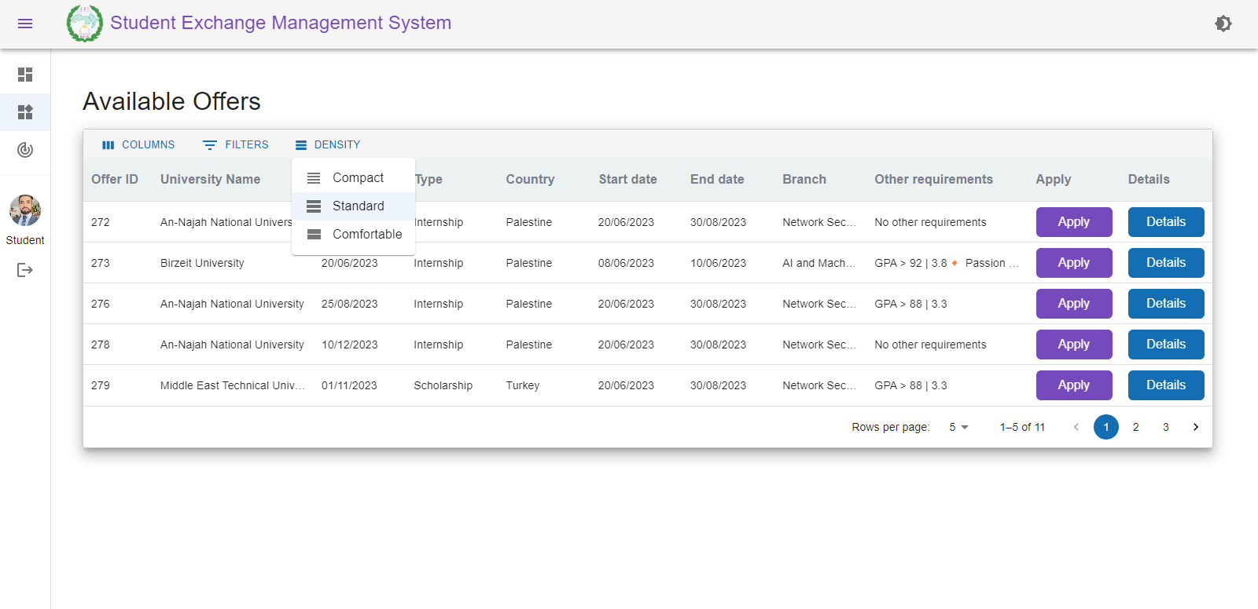
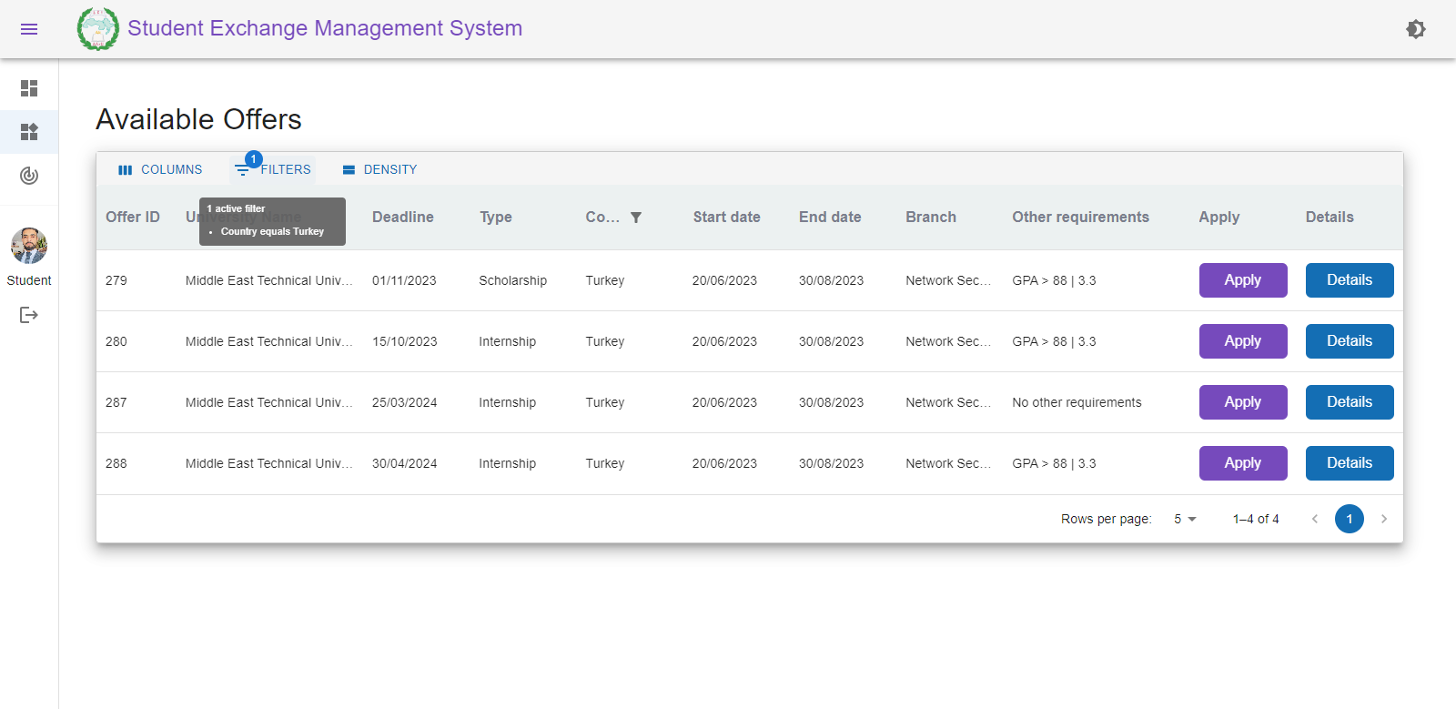
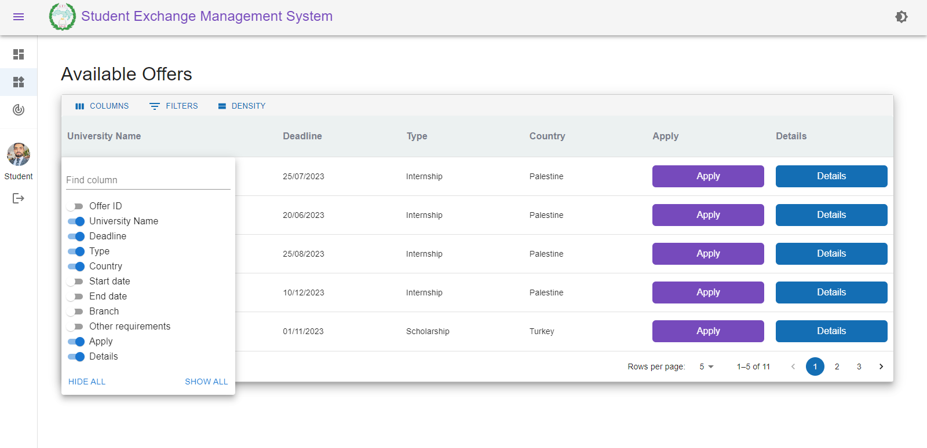
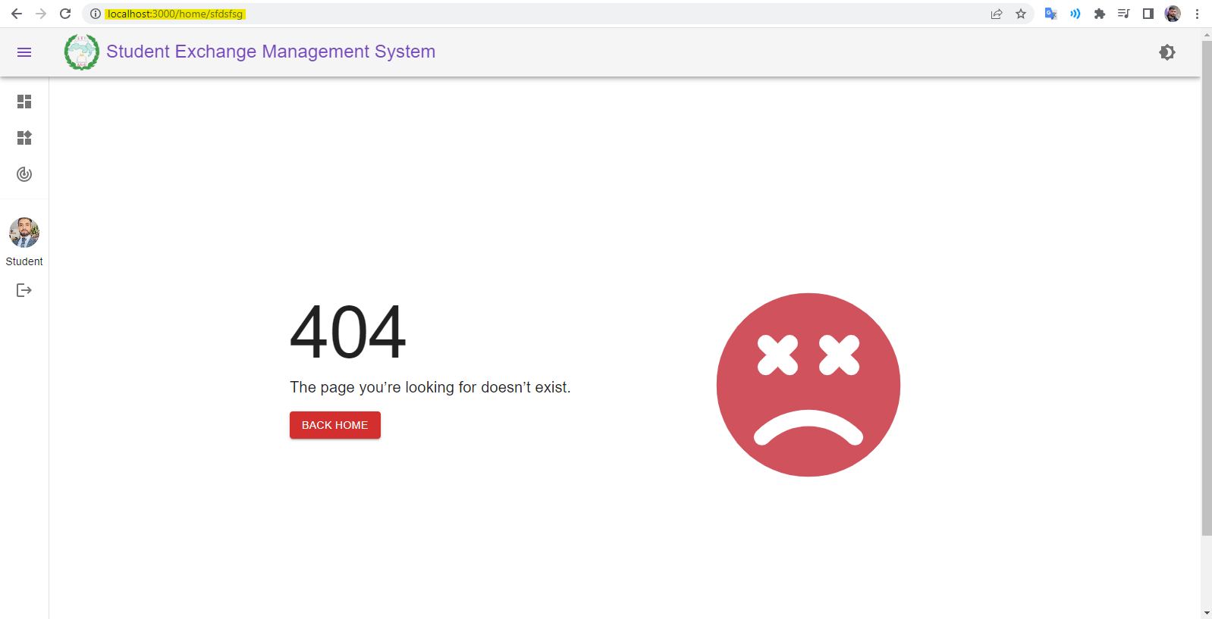
Columns control
Density
Page not found
Filter offers
Pagination

Slide 23
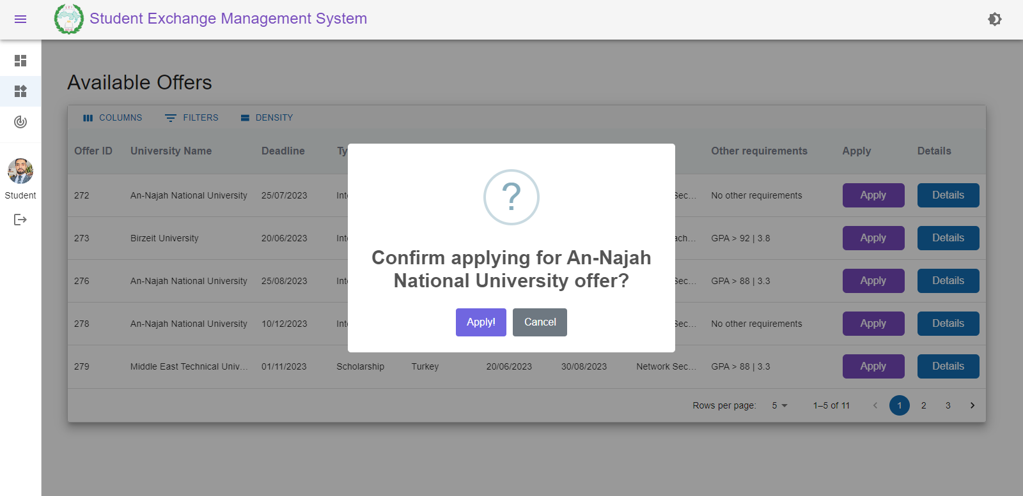
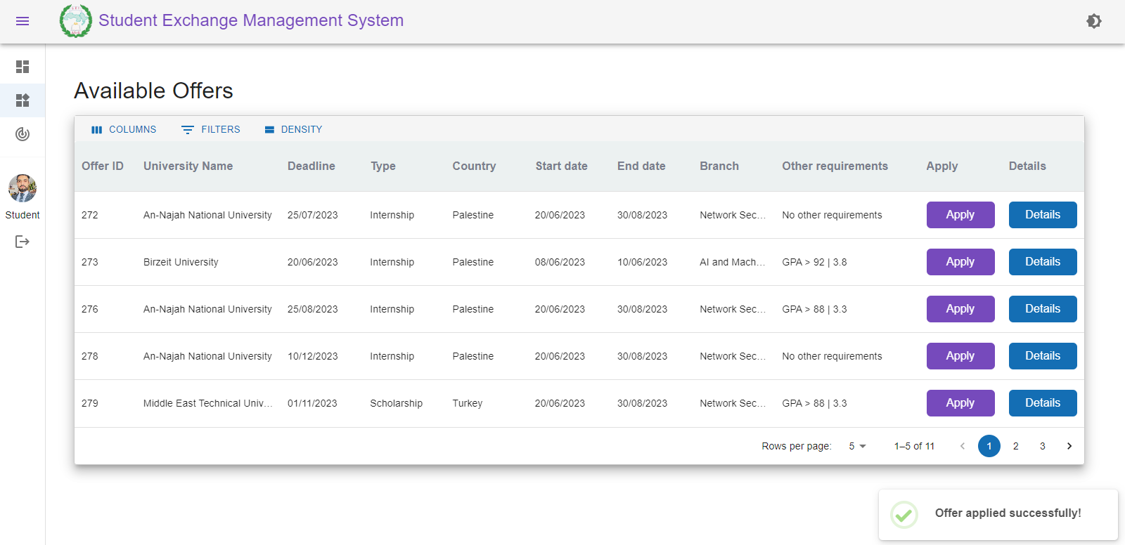
4. Submit for offer

Slide 24
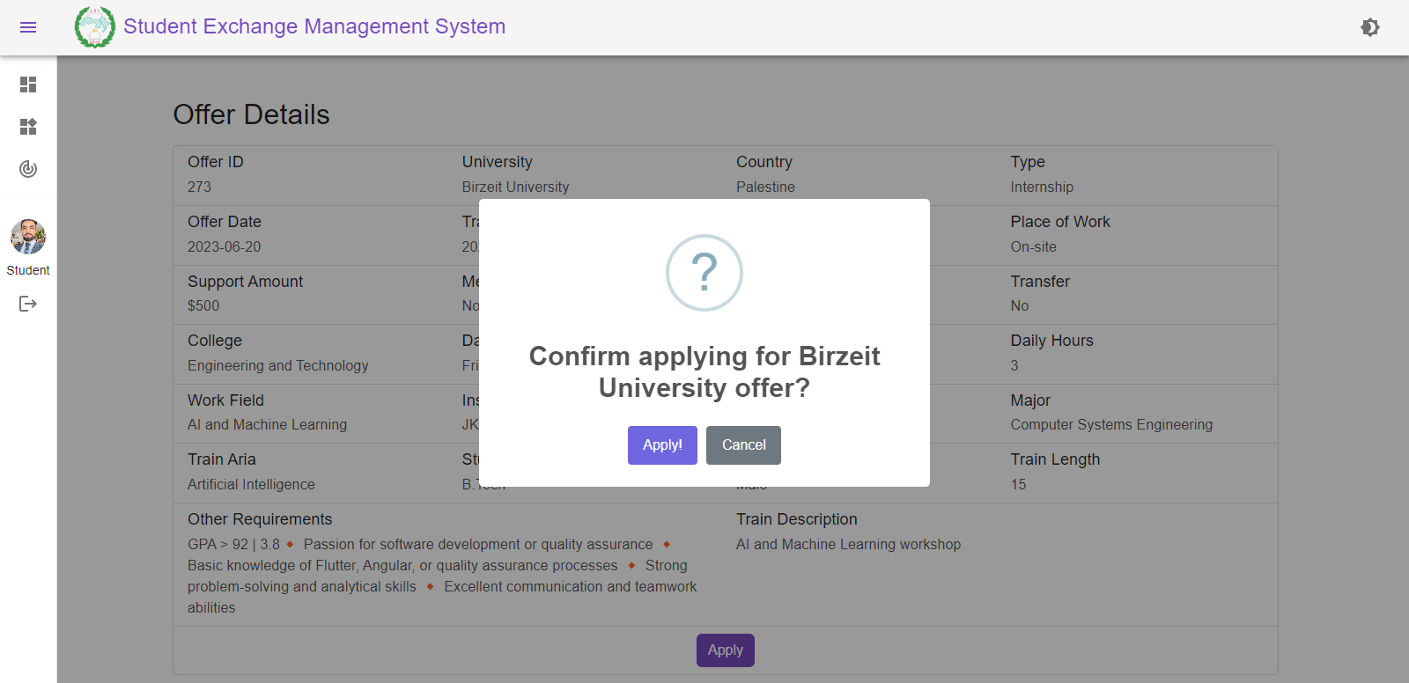
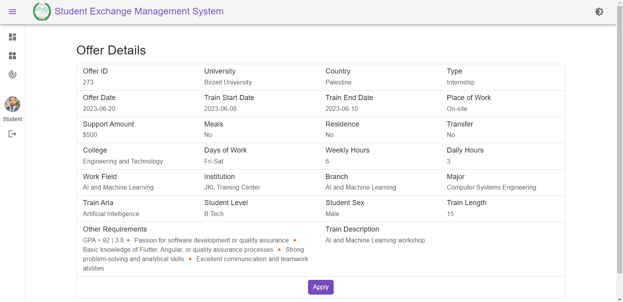
Offer details

Slide 25
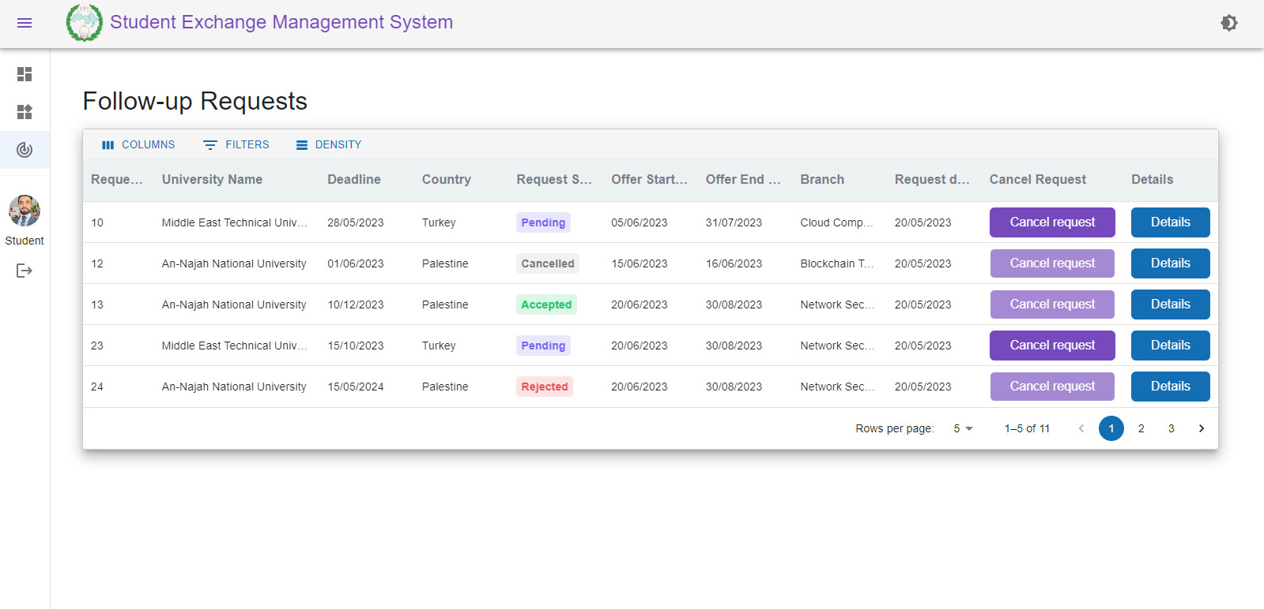
5. View requests

Slide 26
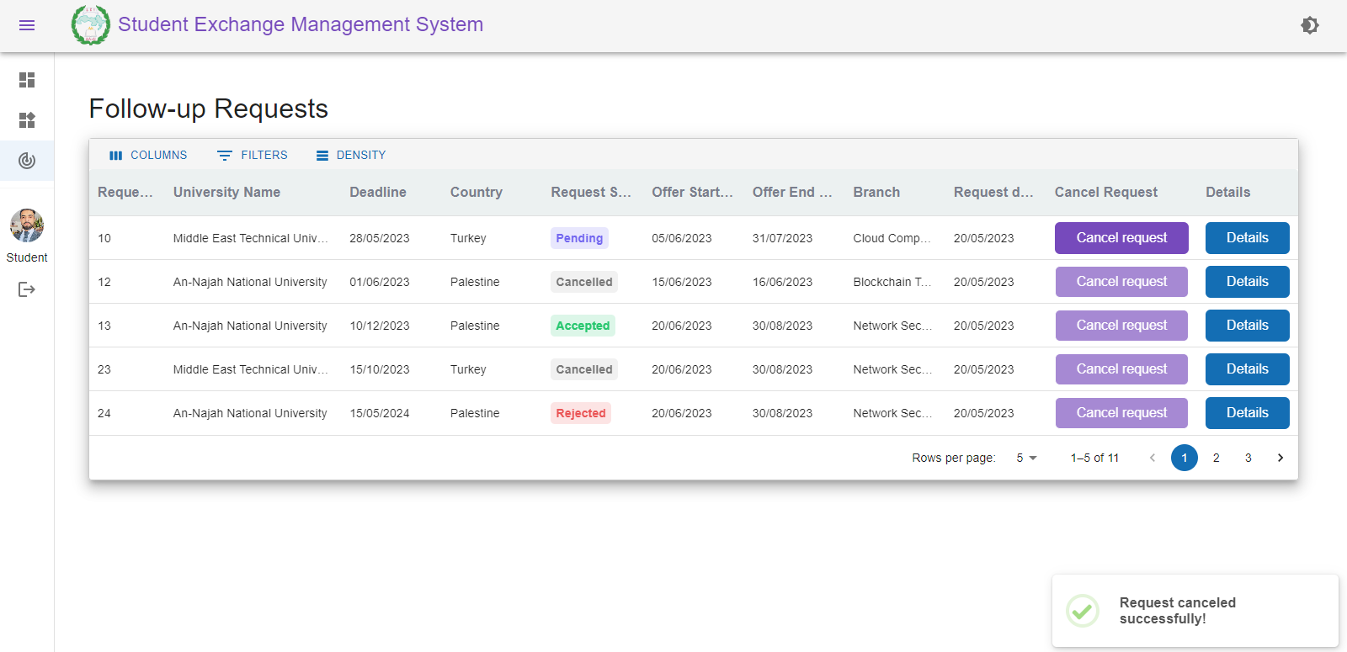
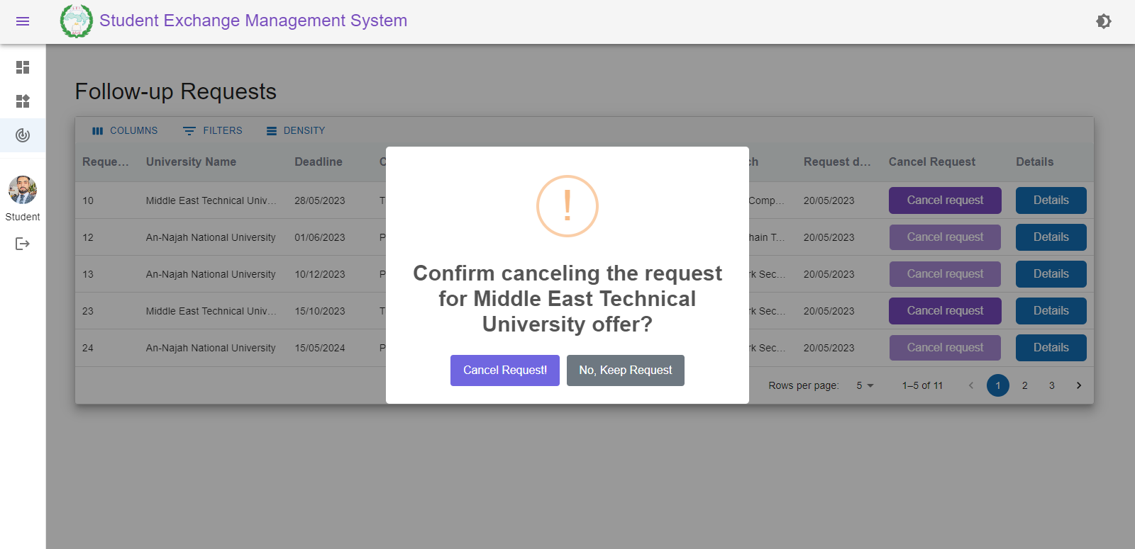
6. Cancel request

Slide 27
Functional Requirements
2. University Representative
1. View published offers.
2. View pending offers.
3. View archived offers.
7. Add/Edit note for request.
8. Send e-mail to student.
9. Assign student.
4. View applied students.
5. View student archive.
6. View student details.

Slide 28
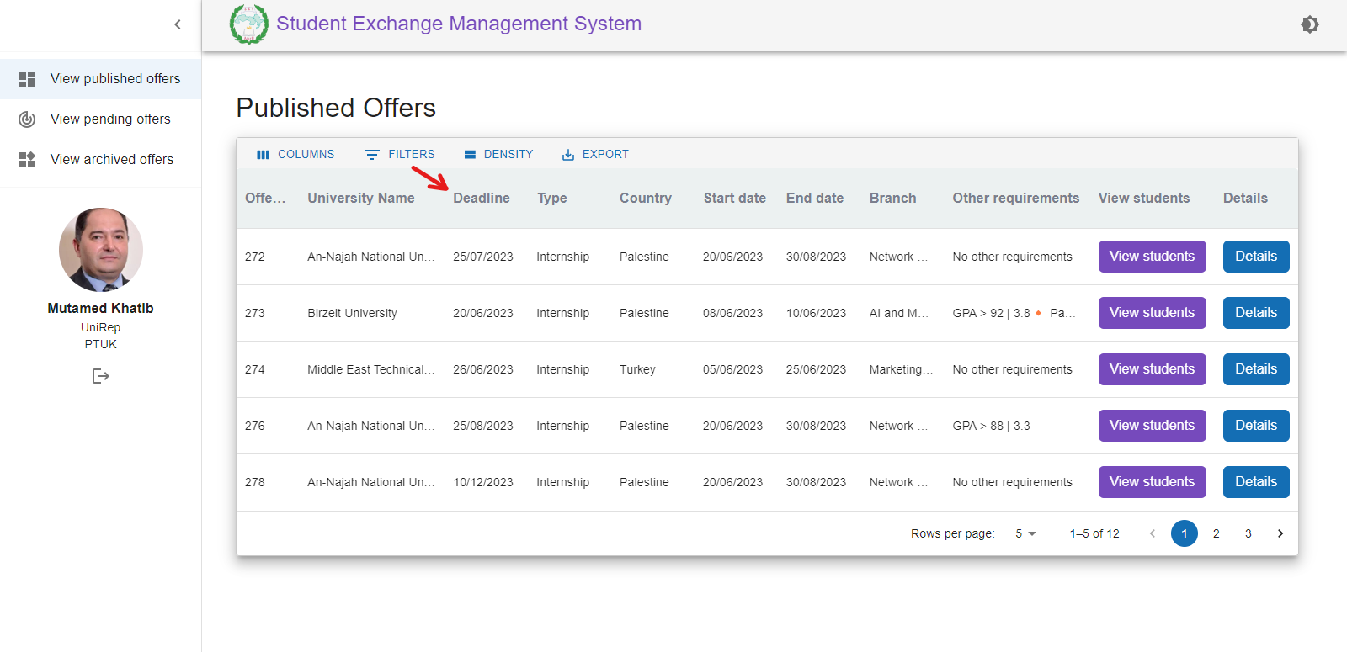
1. View published offers

Slide 29
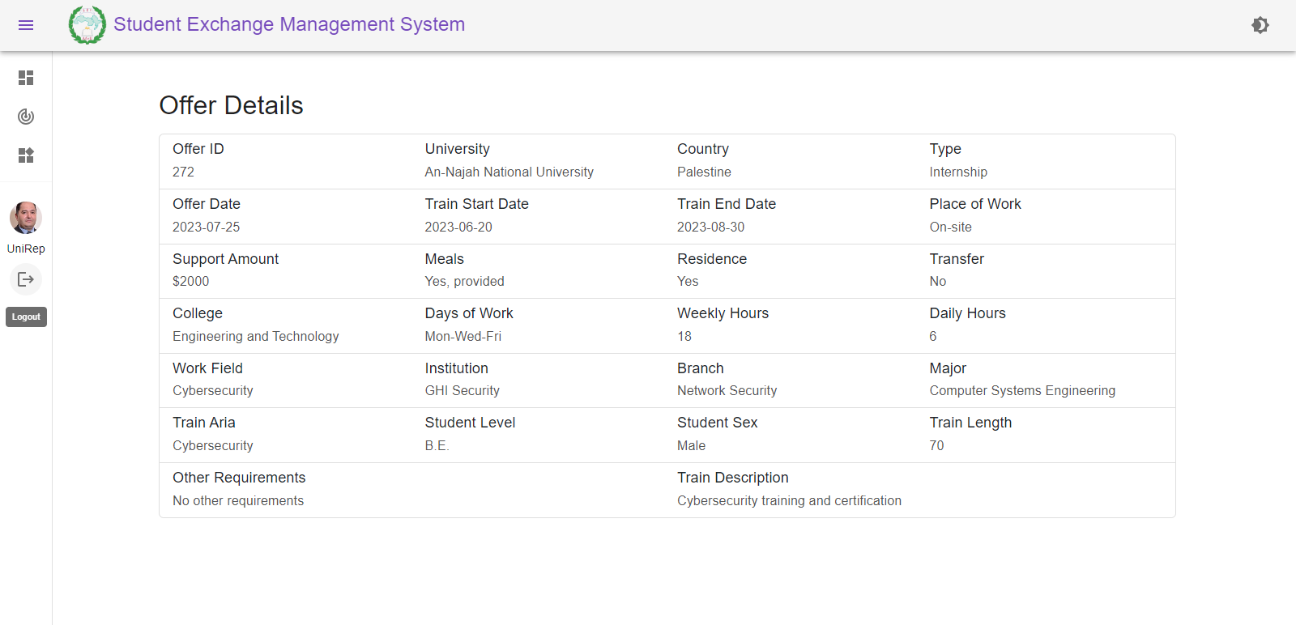
Offer details

Slide 30
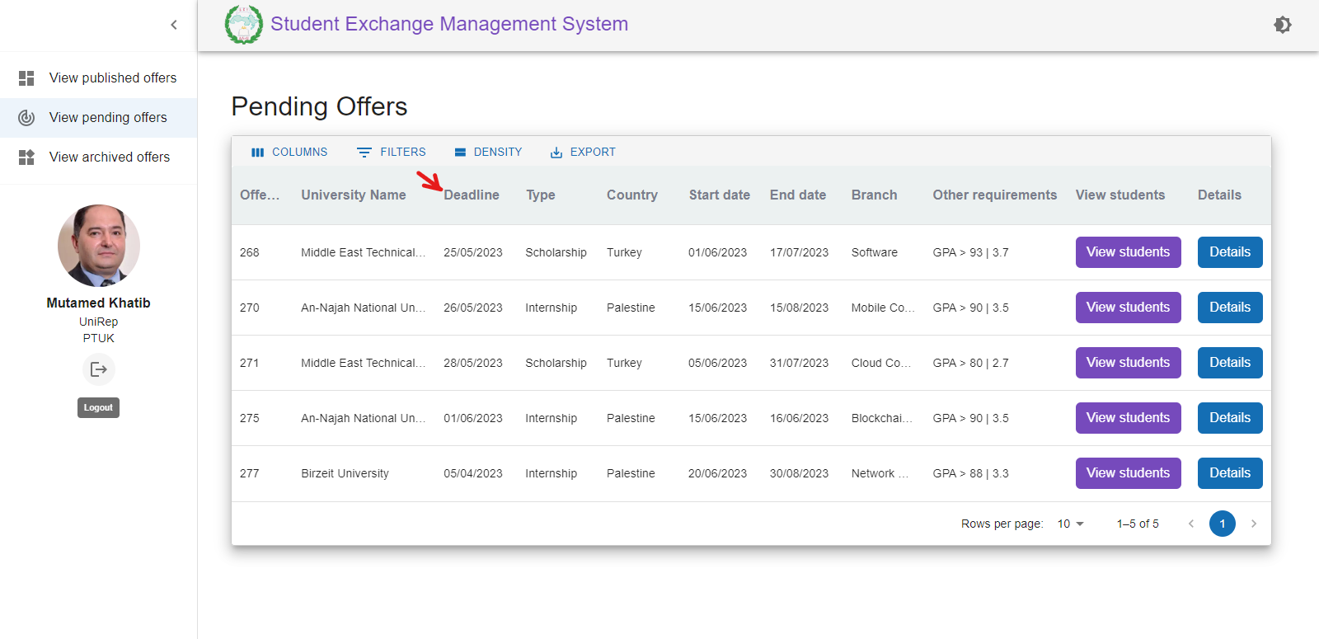
2. View pending offers

Slide 31
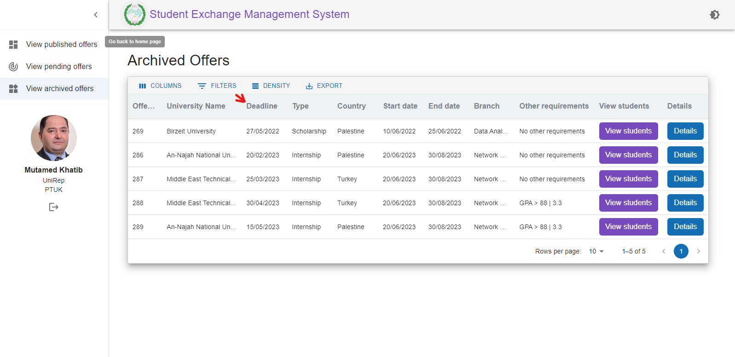
3. View archived offers

Slide 32
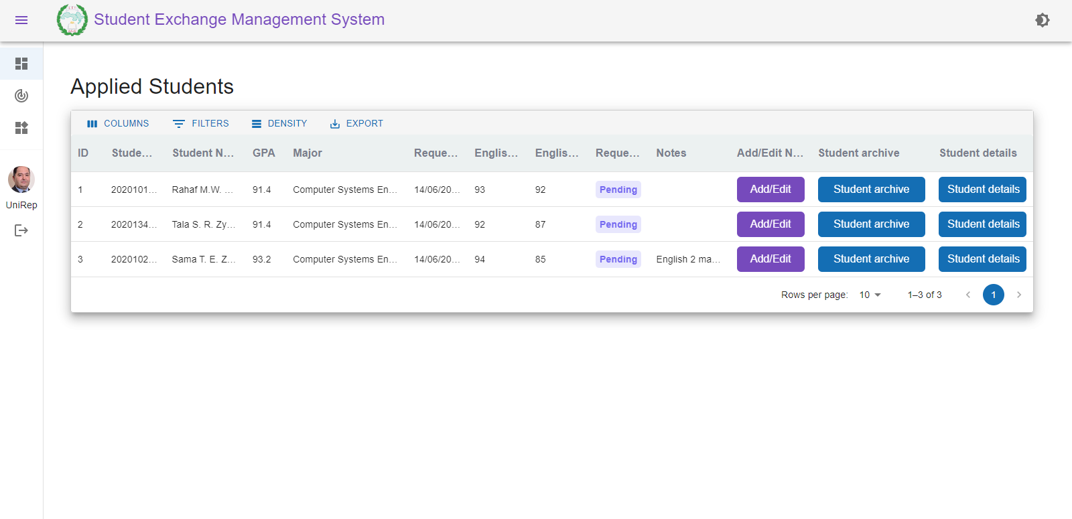
4. View applied students

Slide 33
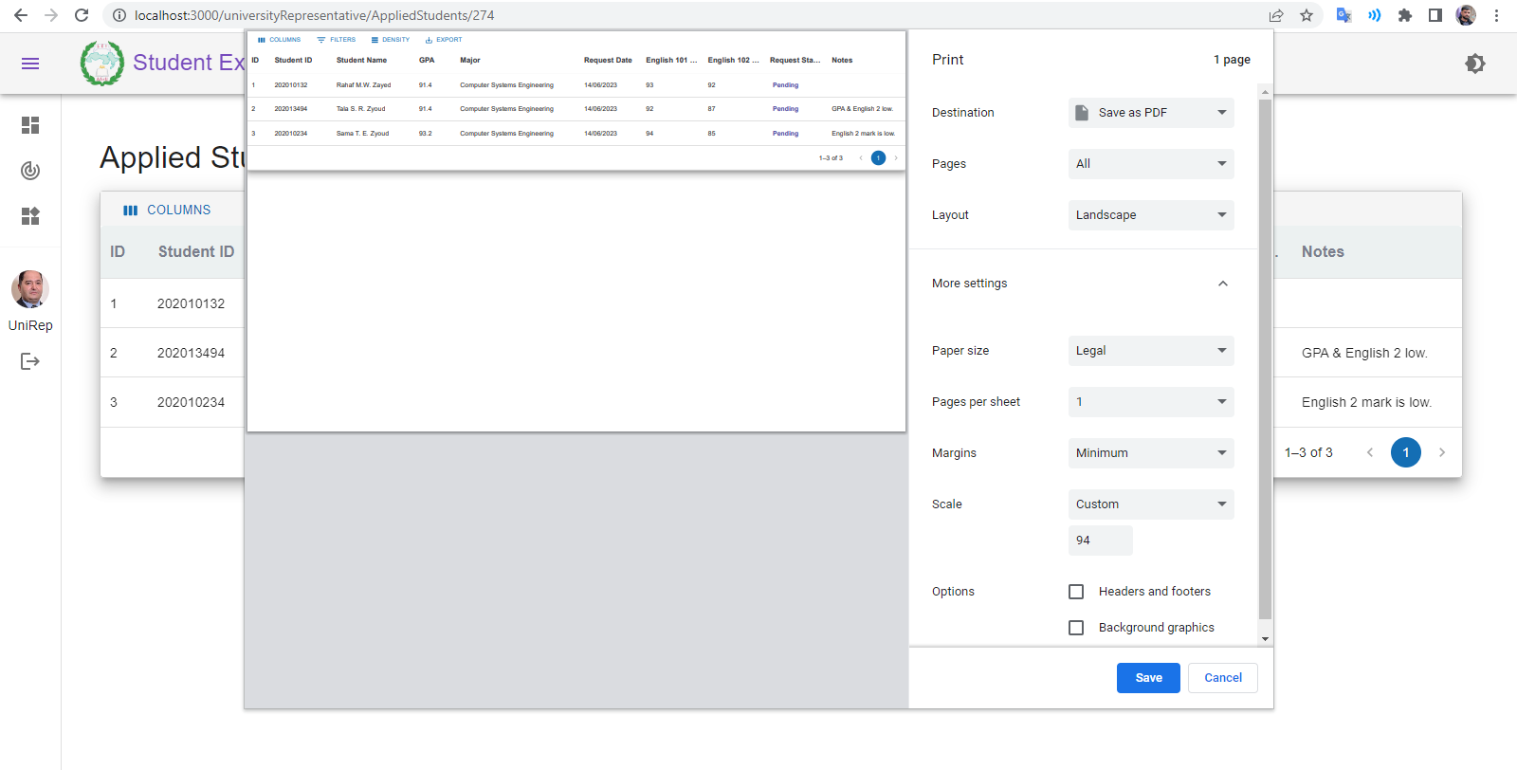
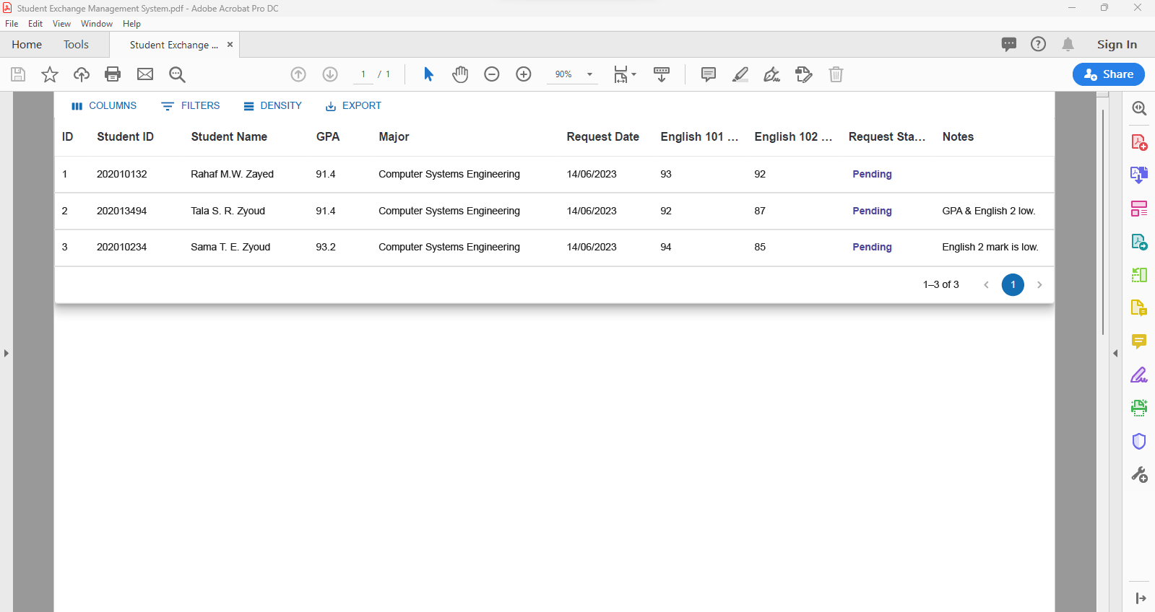
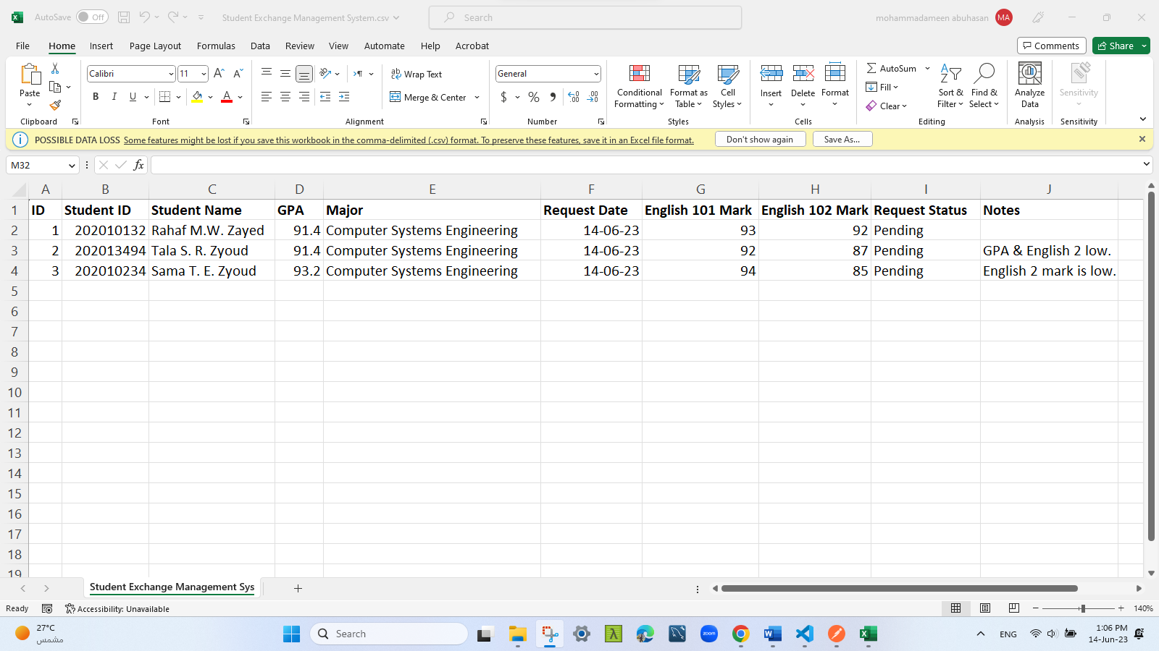

Export applied students
Export applied students – PDF
Export applied students – Excel

Slide 34

5. View student archive

Slide 35

6. View student details

Slide 36




7. Add/Edit note for request

Slide 37




8. Send e-mail to student

Slide 38



9. Assign student

Slide 39





Non-Functional Requirements
Security
Performance
Reliability
Availability
Notes:
النون فنكنشال ركويرمنت الخصائص التي يوفرها النظام .. حيث تم مراعاة جميع هذه الخصائص عند بناء النظام

Slide 40
Software Analysis and Design

Slide 41



Relational schema diagram
MySQL
Sequalize JS Library
Notes:
لضمان تنفيذ جميع الوظائف المذكورة سابقا كان لا بد من بناء قاعدة بيانات قوية بهذا الشكل تستوعب جميع هاي الخصائص .. للداتا بيس الموجودة عندي استخدمت: MySQL Sequalize JS Library

Slide 42
Entity relationship diagram
Notes:
وأيضا جميع هاي الوظائف تم تحليلها تحليل هندسي عميق يضمن استمرارية المشروع من ناحية تطوير ومن ناحية دكيومنتيشن ومش رح يكون عنا أي لبس عند عملية الترجمة الى اكواد

Slide 43
Use case diagram

Slide 44
Domain model class diagram

Slide 45



Fully developed use case descriptions

Slide 46




Dialog design and GUI interface

Slide 47


System sequence diagram

Slide 48
State machine diagram

Slide 49

Network diagram

Slide 50
Activity diagram

Slide 51
Design class diagram

Slide 52
Methodology and Technologies

Slide 53


Integrated Development Environment
Visual Studio Code
Notes:
البرنامج المستخدم لكتابة الاكواد هو الفيجوال ستوديو كود حيث انه يوفر العديد من الخصائص والمميزات التي توفر على المبرمج الكثير من الوقت

Slide 54






Frontend Technologies
HTML 5
React Material UI
React JavaScript Library
React Bootstrap
CSS 3
Notes:
طبعا في مشروع ويب في عنا جزئين: جزء مسؤول عن الواجهة الامامية يلي بشوفها المستخدم وبتعامل معها
وجزء اخر مسؤول عن العمليات يلي بتكون خلف الكواليس يعني بمصطلحاتنا بنسميها فرونت اند وباك اند او كلينت سايد وسيرفر سايد
ومن التقنيات يلي استعملتها في الفرونت اند:

Slide 55



Backend Technologies
Node JavaScript
Express JavaScript Library
Notes:
اما التقنيات اللي استعملتها بالباك اند: طبعا بجوز اصعب شيء كان في هذه المرحلة هو اختيار التكنولوجي المناسب لهذا المشروع والتوافق ما بينها وكان تحديد هيك أمور كان بتطلب استشارة من مختصيين في هذا المجال وأصحاب خبرة (يلي همي زملائنا في الشركات) وبناءا عليه تم اختيار هذه التكنولوجيز وكلها حديثة وشائعة وباصدارات مستقرة

Slide 56









Powerful Tools & Libraries
Axios
reCAPTCHA
Microsoft Office Visio 2019
Bcrypt
JSON Web Tokens
Nodemailer
Lucidchart
GitHub

Slide 57
Video

Slide 58
Click here to open video

Slide 59
Challenges
Time Constraints.
Time Management.
System Integration.

Slide 60
Future Visions
Including an Arabic language feature.
Implementing a live chat feature.
Including the offer’s comments feature.

Slide 61





Faces Behind the Analysis
Dr. Mutamed Khatib
Dr. Mohamed Khalil
Mr. Yazeed Sleet
Eng. Huthaifa Salman
Eng. Aseel Al-Aseel
Dean of College of Engineering and Technology, PTUK
Assistant Professor in Computer Systems Engineering, PTUK
Lecturer in Computer Systems Engineering, PTUK
Frontend Engineer at Foothill Technology Solutions, LLC.
Software Engineer at RAY Solutions

Slide 62




Thank you
Mohammad Abohasan
Notes:
وفي الختام أهدي تخرجي ونجاحي إلى دماء الشهداء التي خضبت أرض الوطن، إلى القابعين خلف القضبان أسرانا البواسل،
إلى التي أحاطتني بسور أدعيتها أمي الحبيبة،
إلى داعمي الأول أبي الغالي،
إلى ضجيج البيت الوديع إخوتي،
إلى مشرفي العزيز الدكتور محمد خليل،
إلى دكاترتي الذين أفاضوني بعلمهم،
إلى أصدقائي وكل من ساندني لأصل إلى هذه المرحلة.

